Slide 1
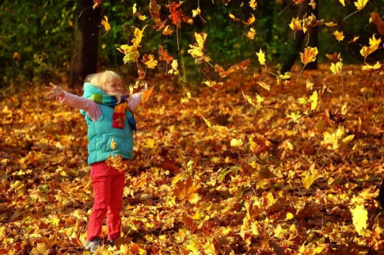
СТАРШАЯ ГРУППА «ПОЧЕМУЧКИ»
представляет
опытно – экспериментальная
деятельность осенью
Сентябрь 2021 г.

Slide 2
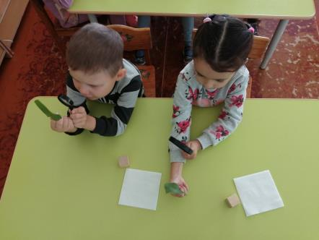
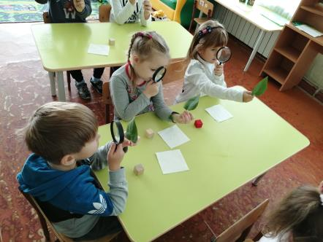
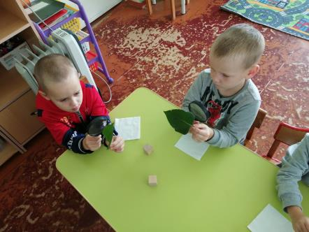
Рассматривание листа через лупу.
Цель: отметить строение листа.

Slide 3
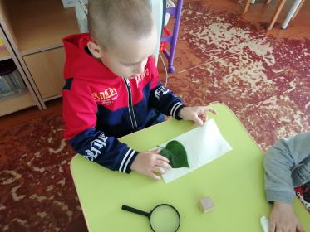
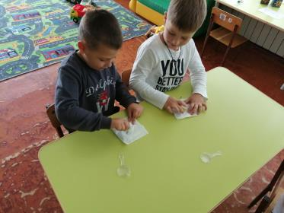
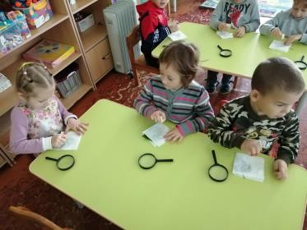
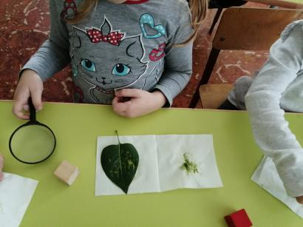
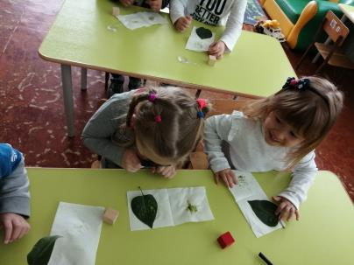
Опыт «Почему листья зеленые?»
Цель: познакомить с зеленым «красителем» хлорофиллом в листьях растений.

Slide 4
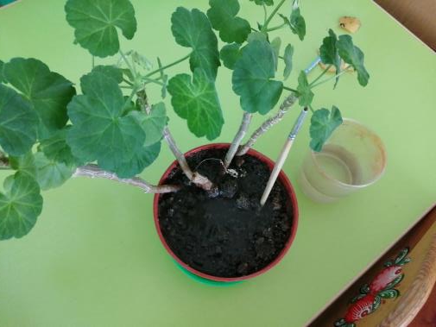
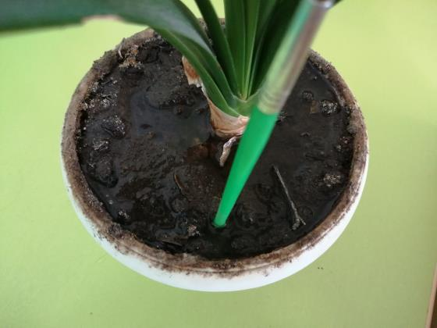
Полив теплой водой
Полив холодной водой
Опыт «Осеннее увядание»
Цель: формировать представление о зависимости растений от температуры и количества влаги.

Slide 5
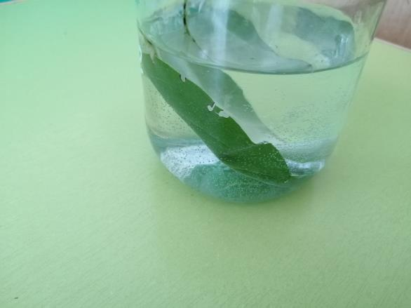
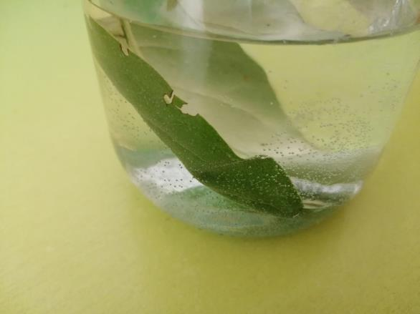
Опыт «Дыхание листьев»
Пузырьки в воде доказывают, что растения «дышат».

Slide 6
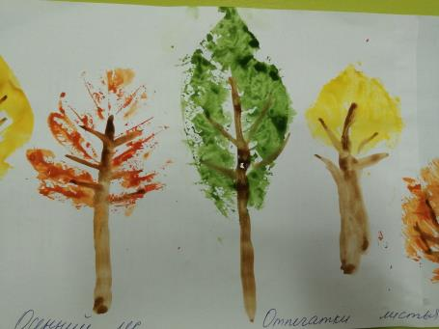
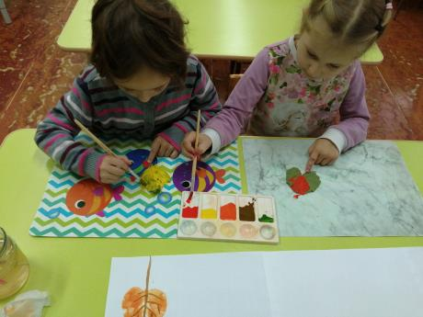
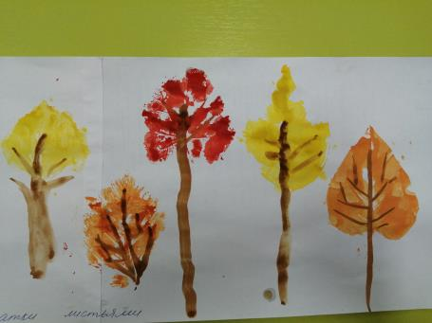
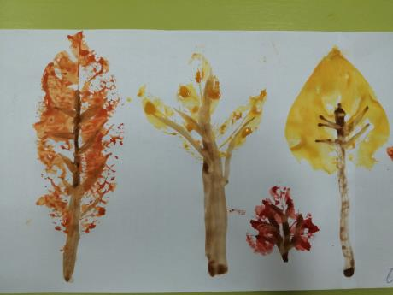
Рисование
листьями

